Slide 1
2023. 05. 30

Slide 2
2023년 5월 안전보건 전사 회의
목차
1
전사 안전보건 확보 현황
2
안전사고 발생 현황
3
안전보건 관련 이슈사항
4
전달사항

Slide 3
1-1. 전사 안전보건 확보 현황
2023년 5월 현황 | 각 사업부문별 현황
 | ◎ 각 사업부문 4월 실적 제출 현황(총 28개 현장) - 미 제출 현장 없음 ◎ 상반기 정기점검 완료 - 기간 : 2023. 04. 03 ~ 2023. 05. 12 - 대상 : 23개 현장(종합건설 9, 하이테크 14) ◎ 우수 관리감독자 포상 완료 - 기준 : ’22년 관리감독자 안전업무 평가 우수자 - 대상 : 총 4명(종합건설 2명, 하이테크 2명) - 내용 : 상품권 50만원 지급 ◎ 안전캠페인 진행 사항 - 캠페인 시작(4/24) 이후 안전사고 1건 발생 - 관리감독자 위험성평가 교육 이수 저조
항목 |  | 관련 서류 | 구분 | 현 황
1 | 안전보건 경영방침 | - 전사 안전보건방침 및 목표 | 본사 | 완료
 |  | - 현장 안전보건방침 및 목표 | 현장 | 완료
2 | 안전보건 전담 조직 | - 환경안전부문 조직도 | 본사 | 완료
 |  | - 환경안전부문 업무분장표 | 본사
 |  | - 현장 조직도 | 현장 | 완료
3 | 유해위험요인 점검 및 개선 | - 현장 : 수시 위험성평가 | 현장 | 완료
 |  | - 환경안전팀 : 현장 정기점검 결과 | 본사 | 정기점검 5월 완료
4 | 안전보건 예산 | - 안전보건 예산의 적절성 확인 | 본사 | 완료
 |  | - 산업안전보건관리비 사용 내역 | 현장 | 매월 공정률 대비 진행률 관리
5 | 안전보건 관리책임자 등 | - 안전보건관리/총괄책임자 지정서 | 본사 | 완료
 |  | - 관리감독자 지정서 | 현장 | 완료
 |  | - 관리감독자 안전 평가 | 본사 | 완료(포상 완료)
6 | 인력 배치 | - 안전/보건관리자 배치 현황 | 본사 | 안전/보건관리자 48명 100% 배치
7 | 근로자 참여 | - 노사협의체 회의록 등 | 현장 | 현장통 기능 6개 현장 133건 등록
8 | 비상사태 대응 | - 비상사태 모의훈련 실시 계획 및 결과 | 본사,현장 | 상반기 모의훈련 2월 완료
9 | 하도급 관리 | - 협력업체 선정 및 관리 기준 | 본사(구매) | 협력업체 관리 개정 완료
 |  | - 협력업체 안전보건평가 | 본사,현장 | 2023년 4월 협력업체 교육 완료
10 | 안전보건 관련 법적 의무 이행 | - 근로자 건강검진 결과 | 본사 | 정기점검 5월 완료
 |  | - 안전보건관리규정
 |  | - 작업 계획서 등
11 | 법적 안전보건 교육 | - 정기/특별/MSDS 교육 | 본사

Slide 4
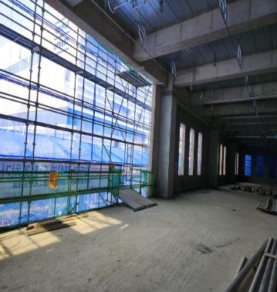
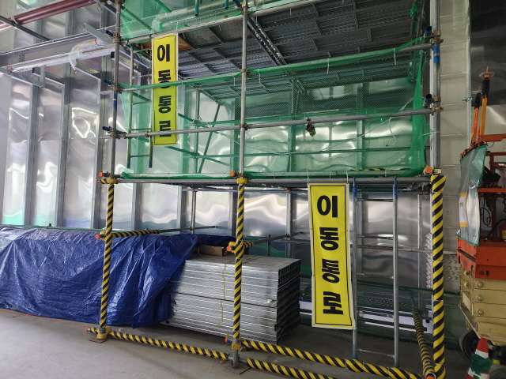
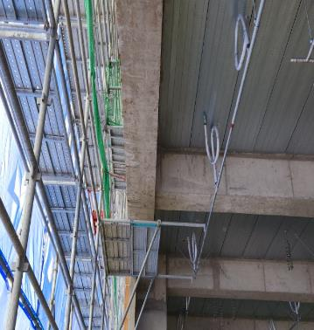
1-2. 상반기 정기점검 – 우수사례
① 시스템비계 출입구 방호선반 및 경사로 발판 설치 (송도 빅텍) | ② 비계 수직 이동통로 표시 및 충돌방지조치 (셀트리온 PKG-2)

Slide 5
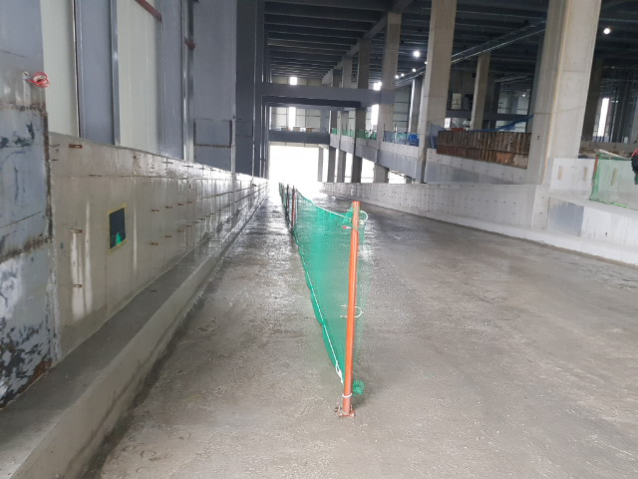
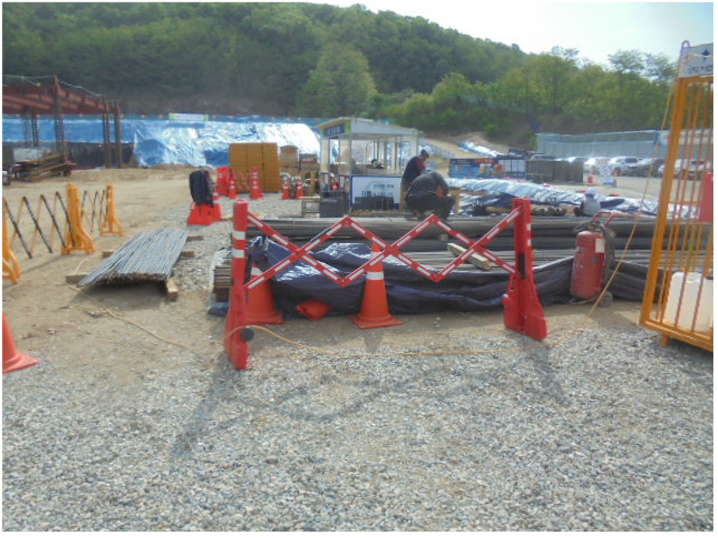
1-2. 상반기 정기점검 – 우수사례
③ 근로자, 장비 이동동선 구획 설정 (영종도 스페이시스원) | ④ 철근가공장 주변 안전울 설치 (안성 모산리 신공장)

Slide 6
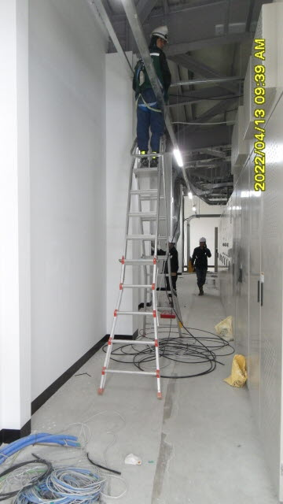
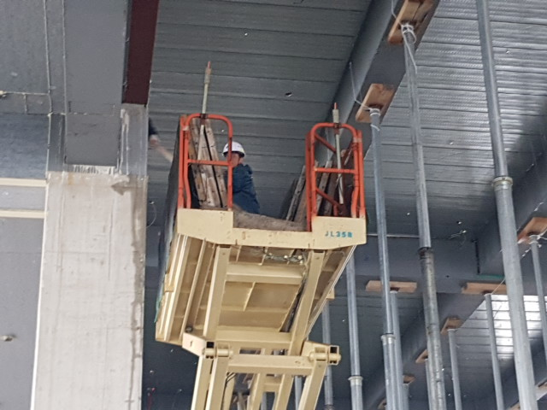
1-3. 상반기 정기점검 – 부적합사례
① A형사다리 작업수칙 미 준수 (단독작업 실시) | ② 고소작업대 떨어짐방지 조치 미흡 (출입문 개방 상태로 작업)

Slide 7
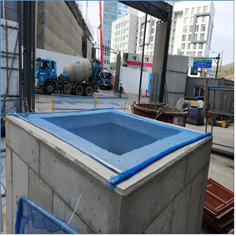
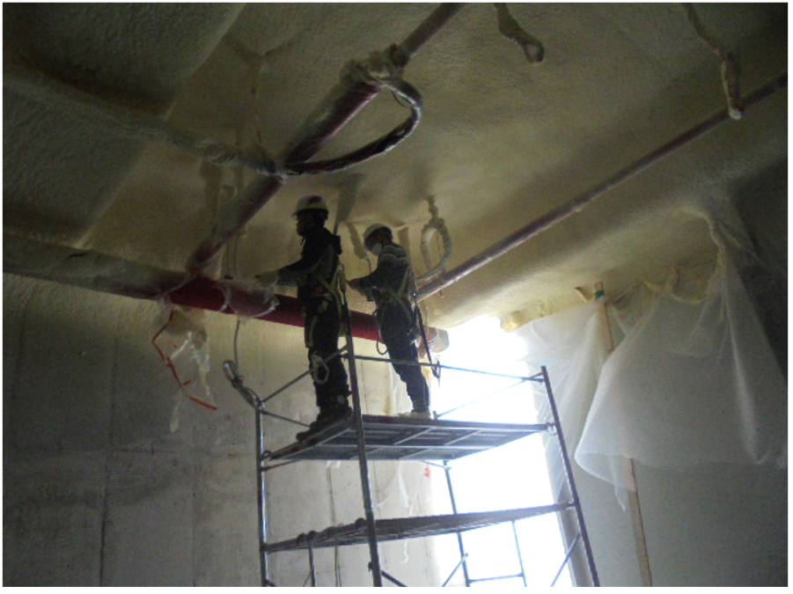
1-3. 상반기 정기점검 – 부적합사례
③ 환기구 추락방지망 설치 미흡 (강도 부족) | ④ 이동식 비계 떨어짐 방지조치 미흡 (상부 안전난간 미 설치)

Slide 8
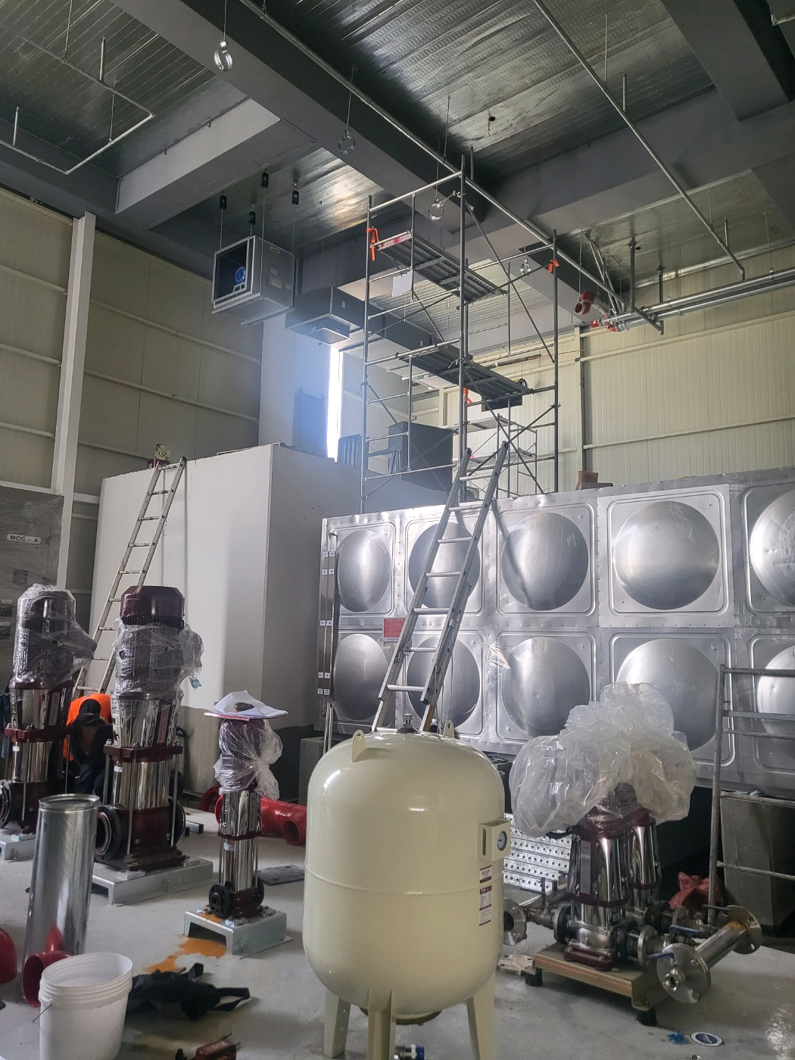
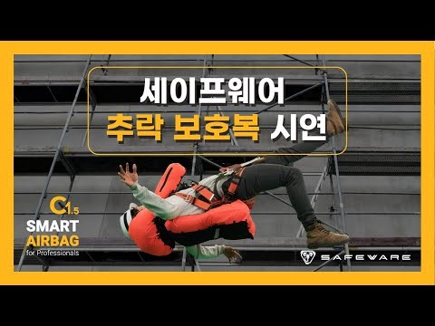
1-3. 상반기 정기점검 – 부적합사례
고소작업 떨어짐 방지조치 미흡 (부적절한 작업발판- 구조물 위 틀비계 설치) | 추락 사고자 생명 보호를 위한 스마트에어백
Notes:
https://youtu.be/WmQ33z9oSsU

Slide 9
2. 안전사고 발생 현황
◎ 2023년 5월 안전사고 발생 현황
- 사업부문 별 현황
- 재해유형 별 현황
 | 종합건설 | 하이테크 | 플랜트 | 전사
안전사고 | 1 | 1 | - | 2
아차사고 | - | - | - | -
 | 넘어짐 | 끼임 | 떨어짐 | 맞음 | 기타 | 합계
안전사고 | 1 | - | - | 1 | - | 1

Slide 10
2-1. 당사 사고 사례
자재 운반 중 물체에 맞음 : 부상 1
 | ◎ 사고 개요 - 2023년 5월 12일(금) 핸드자키 사용해 2인 1조로 케이블 트레이 운반 중 자재가 쏠려 다리에 맞음 → 정강이 타박상 ◎ 사고 원인 - 핸드자키에 자재를 고정하지 않은 상태로 운반 ◎ 재발방지대책 - 자재 운반 시 고정상태 확인 후 작업

Slide 11
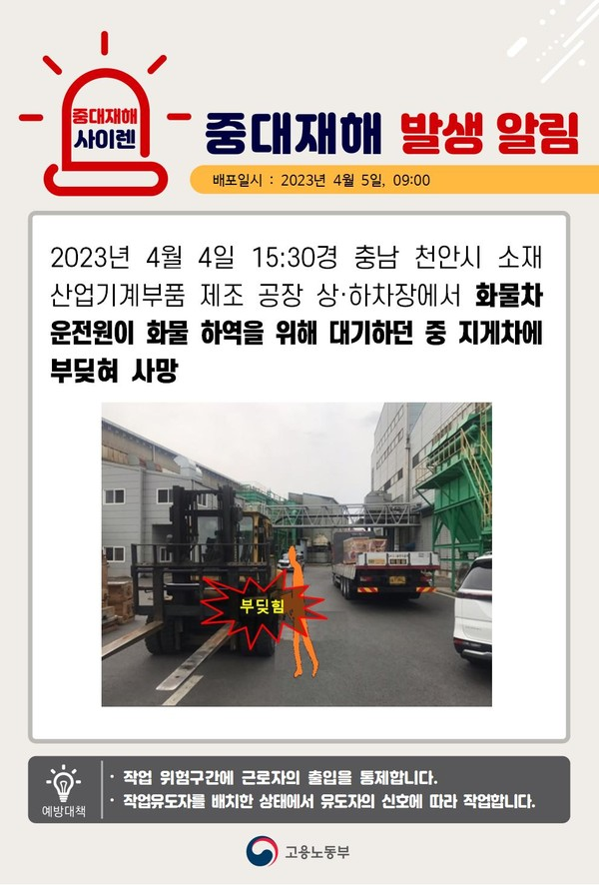
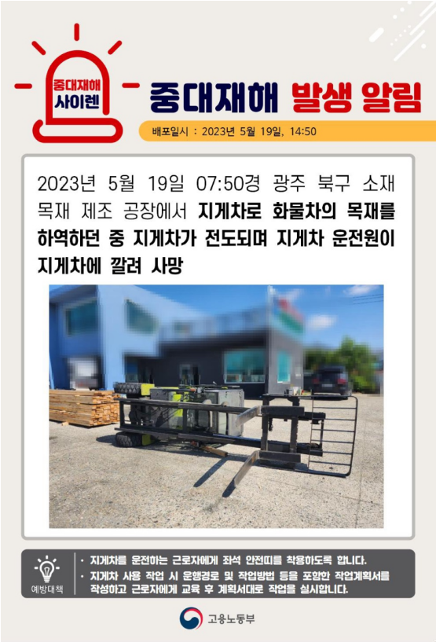
2-2. 타사 사고 사례

Slide 12
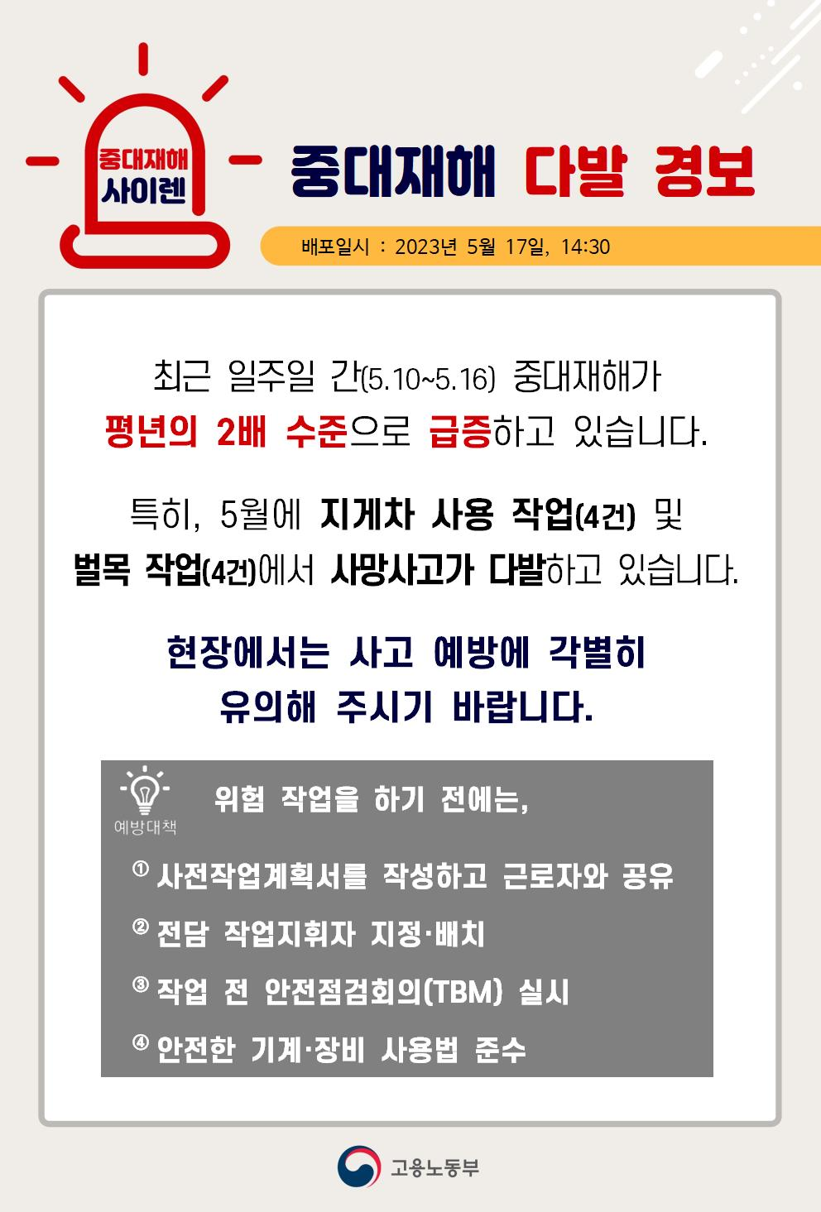
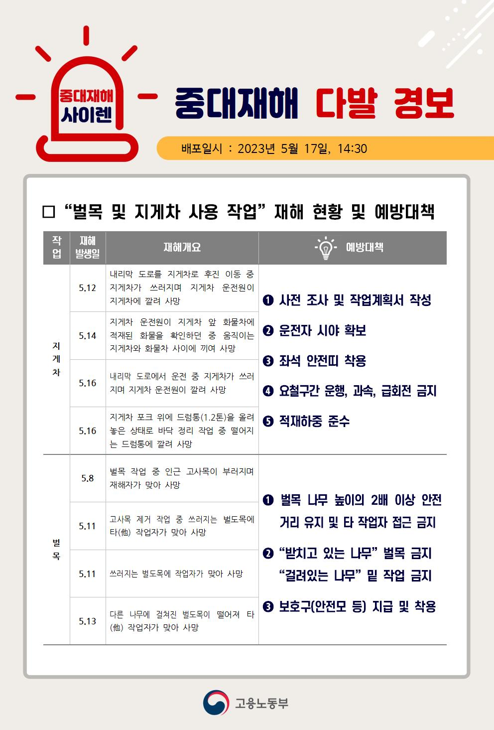
2-2. 타사 사고 사례

Slide 13
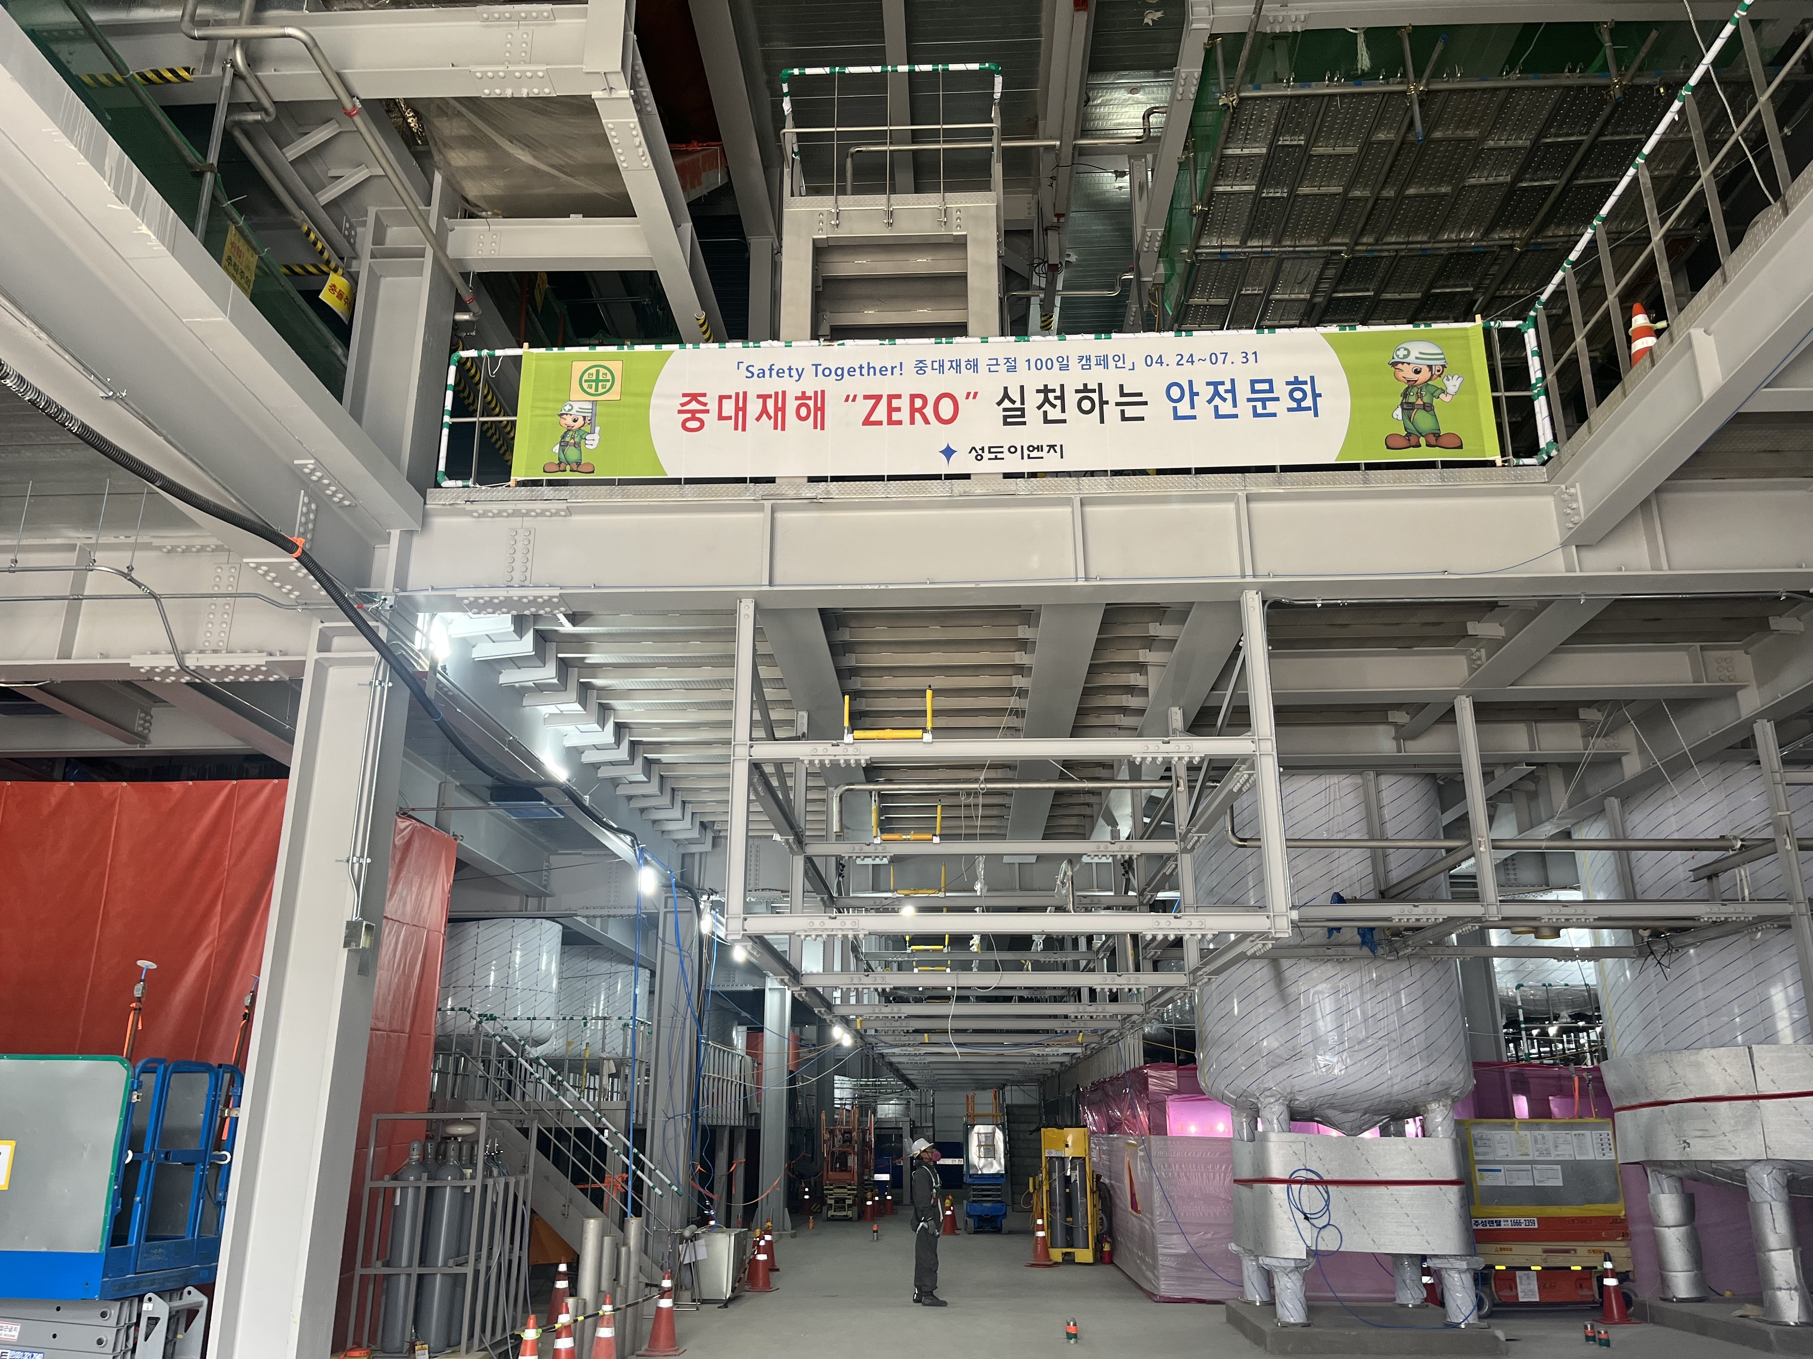
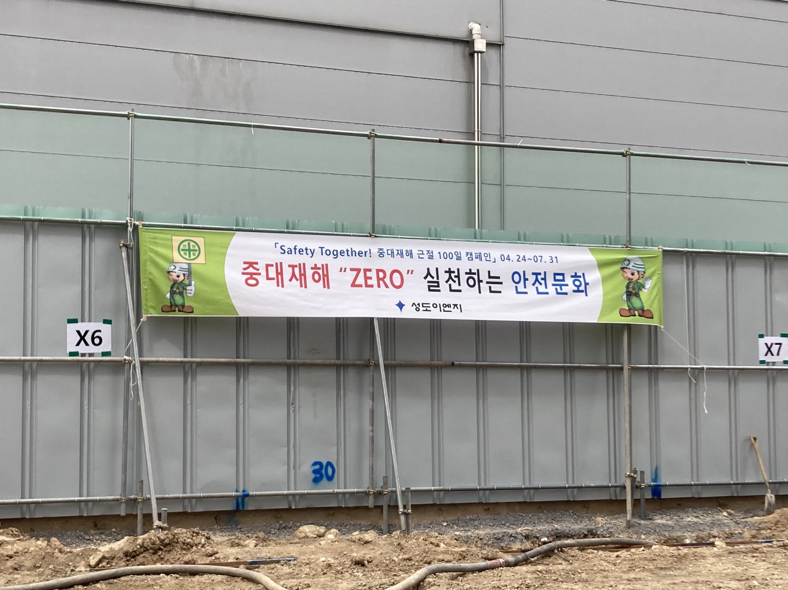
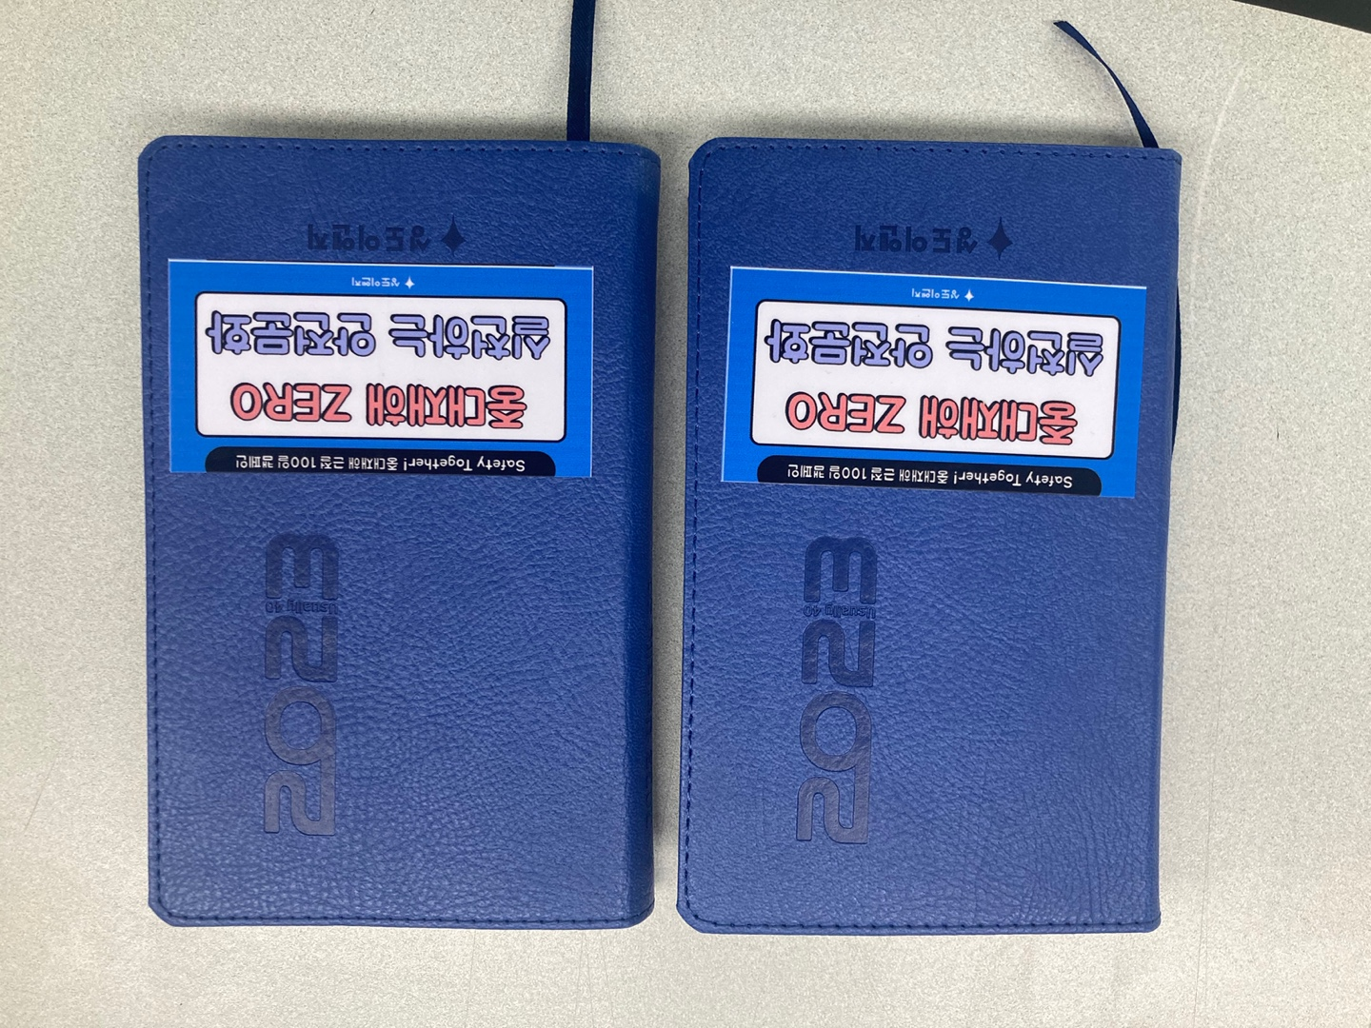
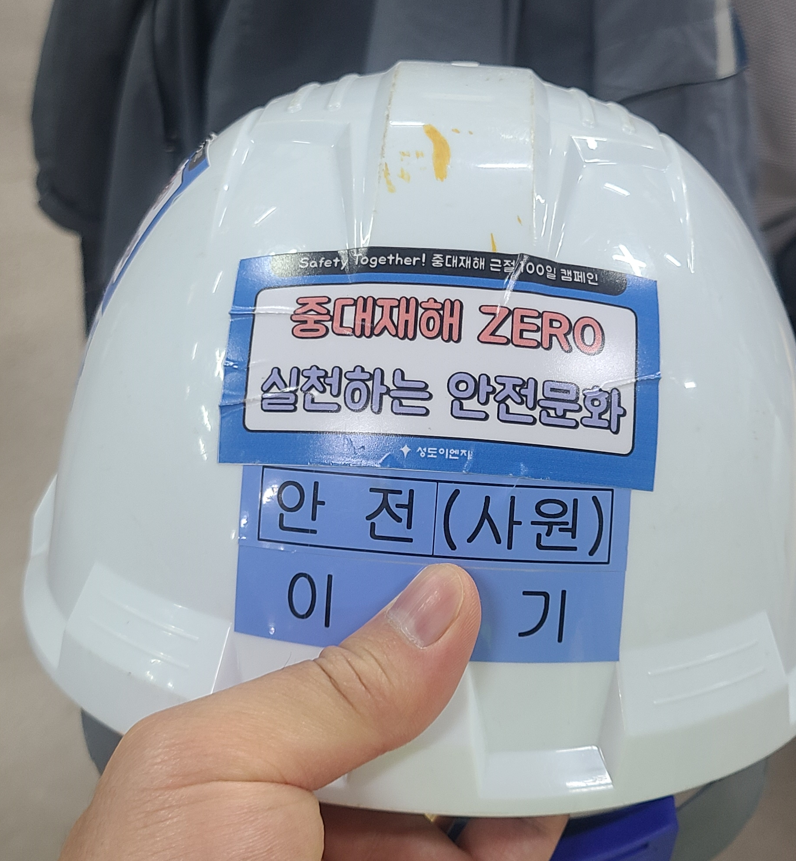
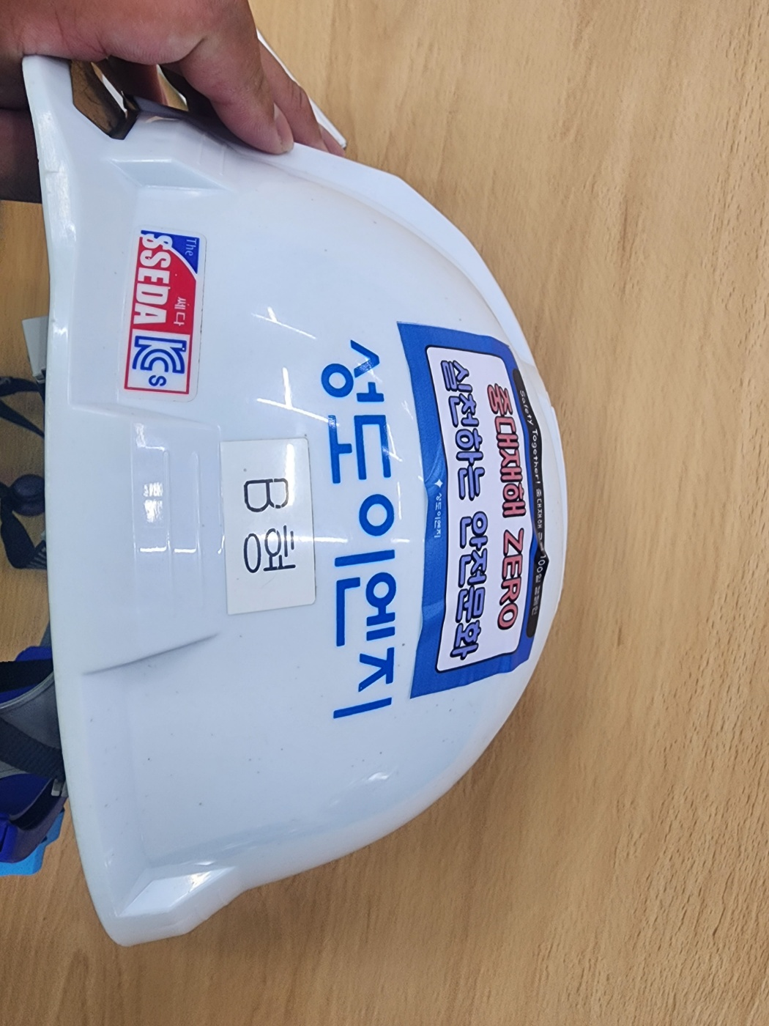
3-1. 안전캠페인 – 현수막 및 스티커 배포
Notes:
https://youtu.be/U9e3cxs1P3k

Slide 14
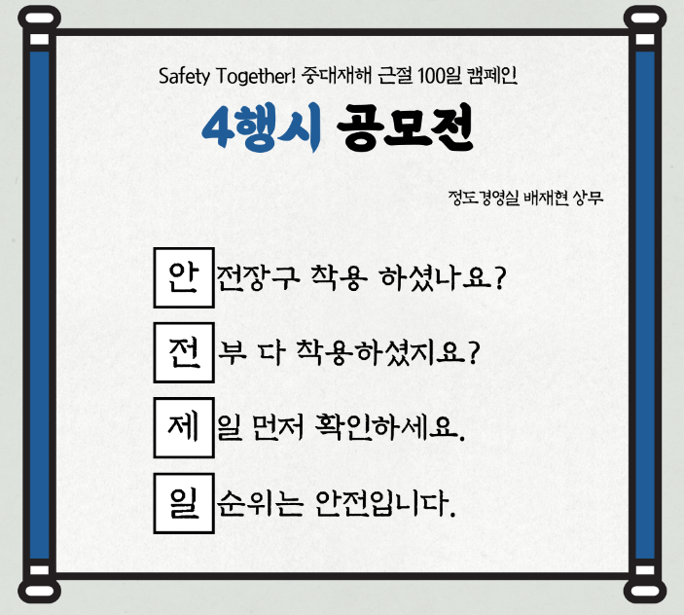
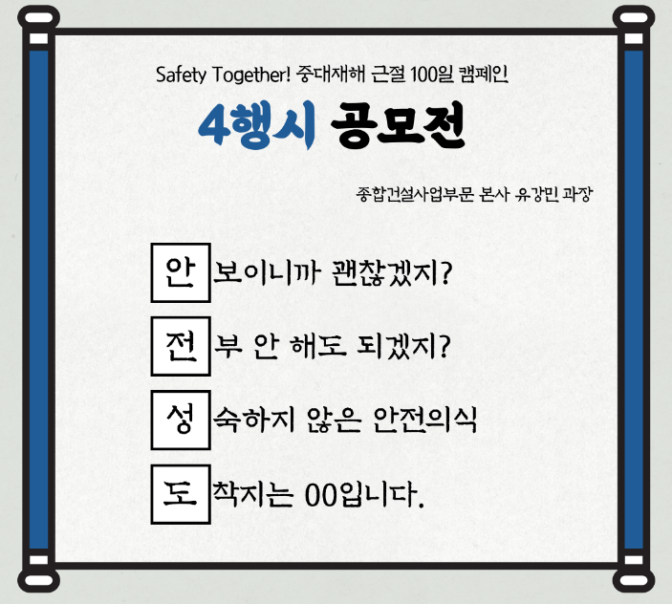
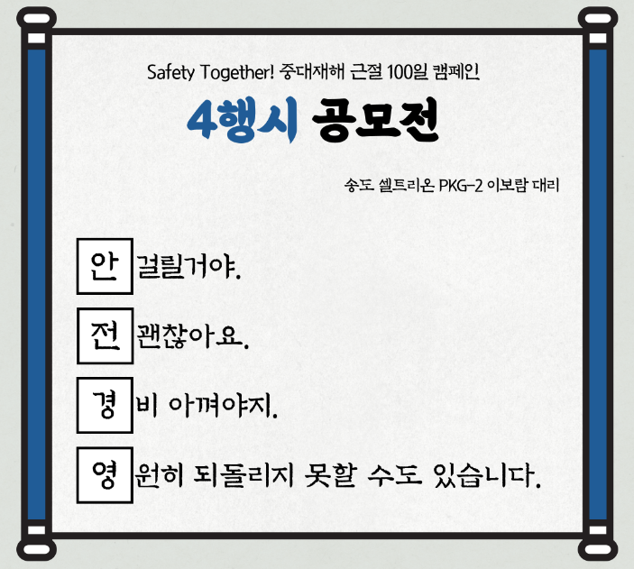
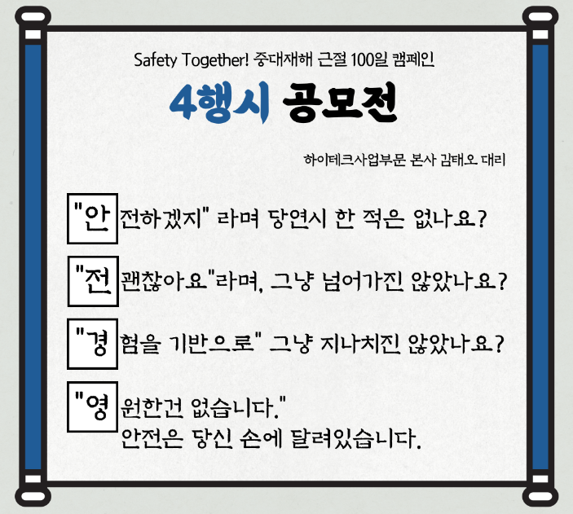
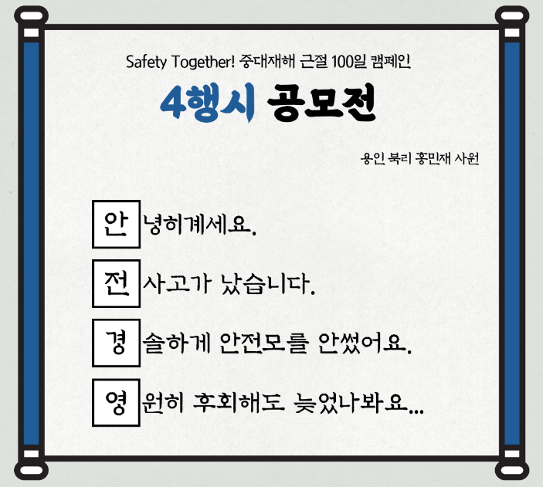
3-1. 안전캠페인 – 4행시 공모전
- 기간 : 4월 25일 ~ 5월 10일
- 참여 현황 :
100명 참여, 146건 접수
- 직원 투표로 우수작 5건 선정
- 포상 내용
우수상(5명): 상품권 10만원
참가상(100명): 커피쿠폰 1만원
Notes:
https://youtu.be/U9e3cxs1P3k

Slide 15
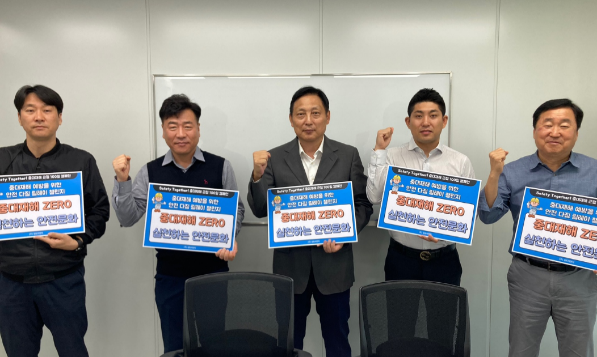
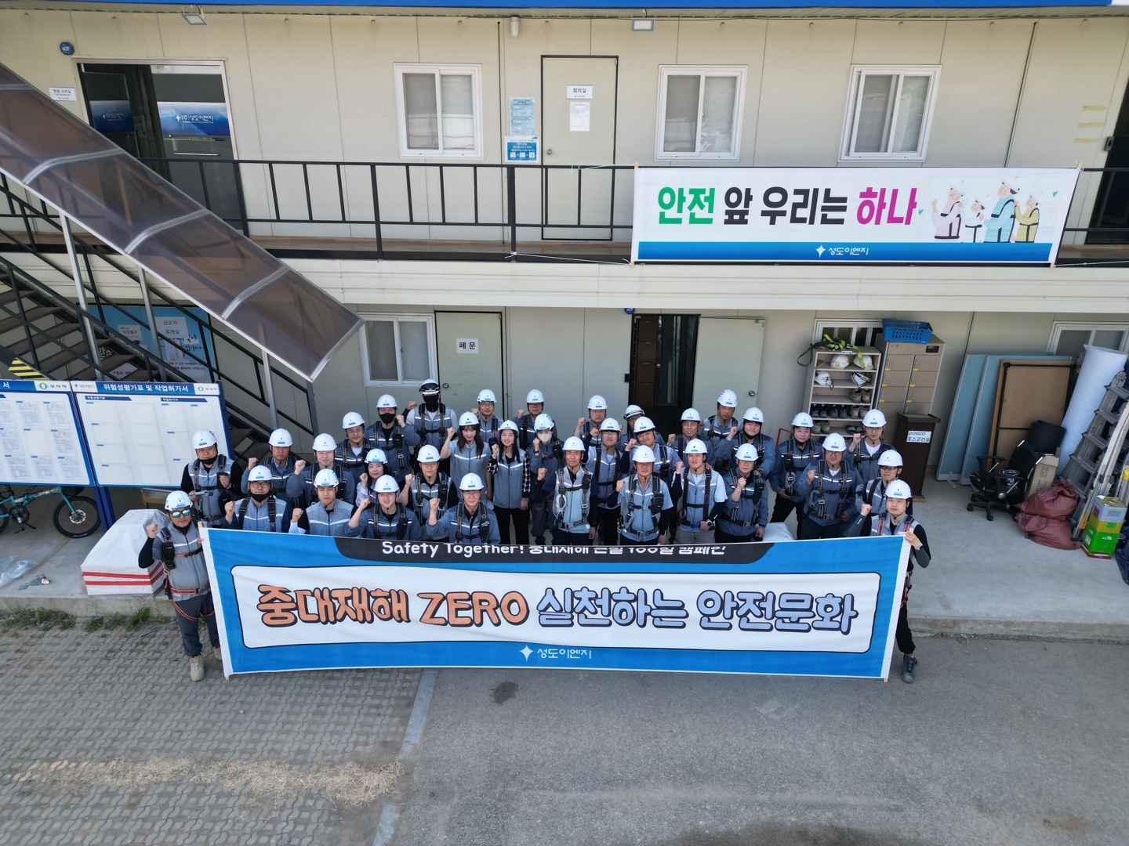
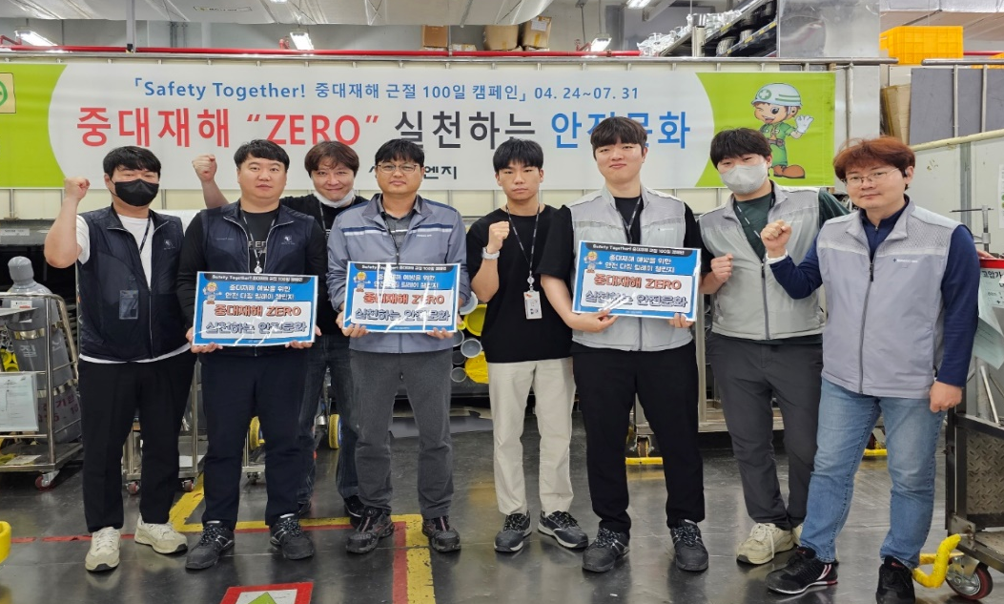
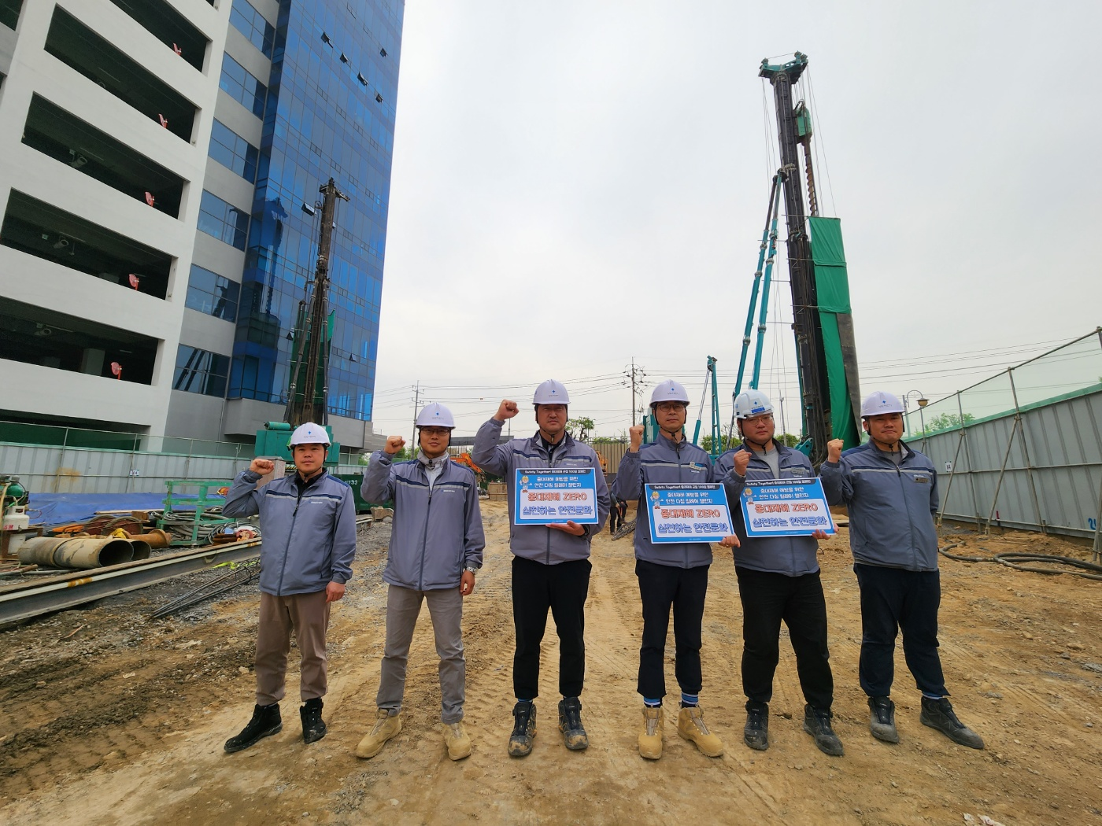
3-1. 안전캠페인 – 안전 다짐 릴레이
환경안전부문
송도 셀트리온 PKG-2
청주 하이닉스 M11
부평 한국경제
Notes:
https://youtu.be/U9e3cxs1P3k

Slide 16
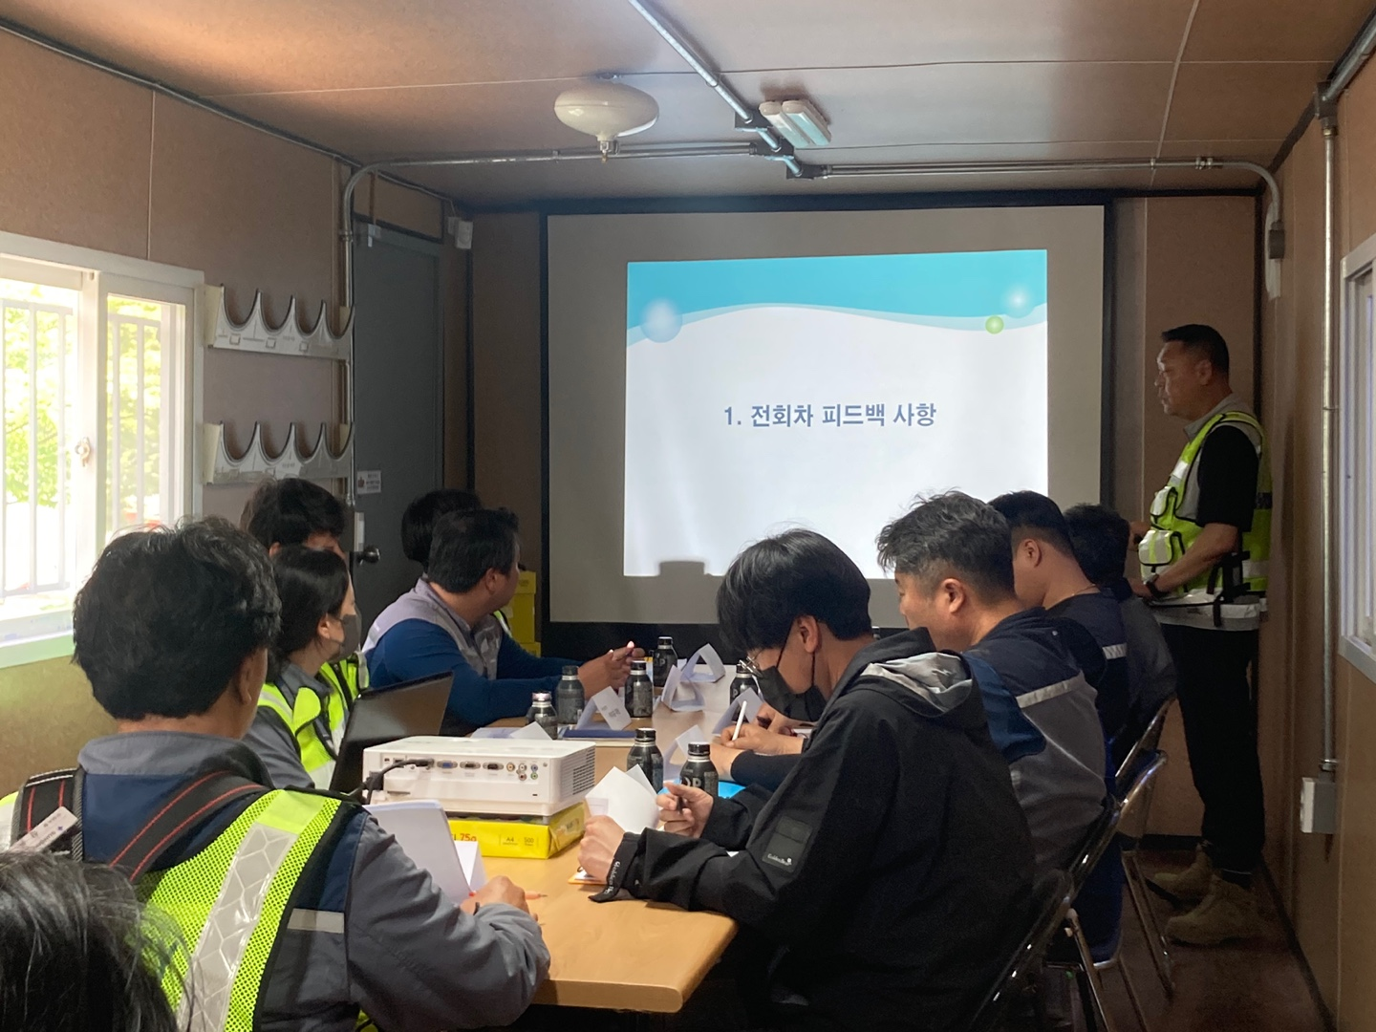
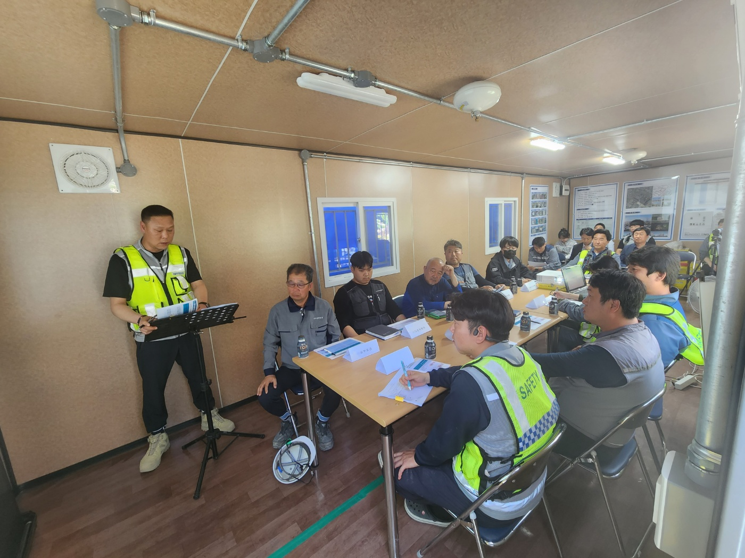
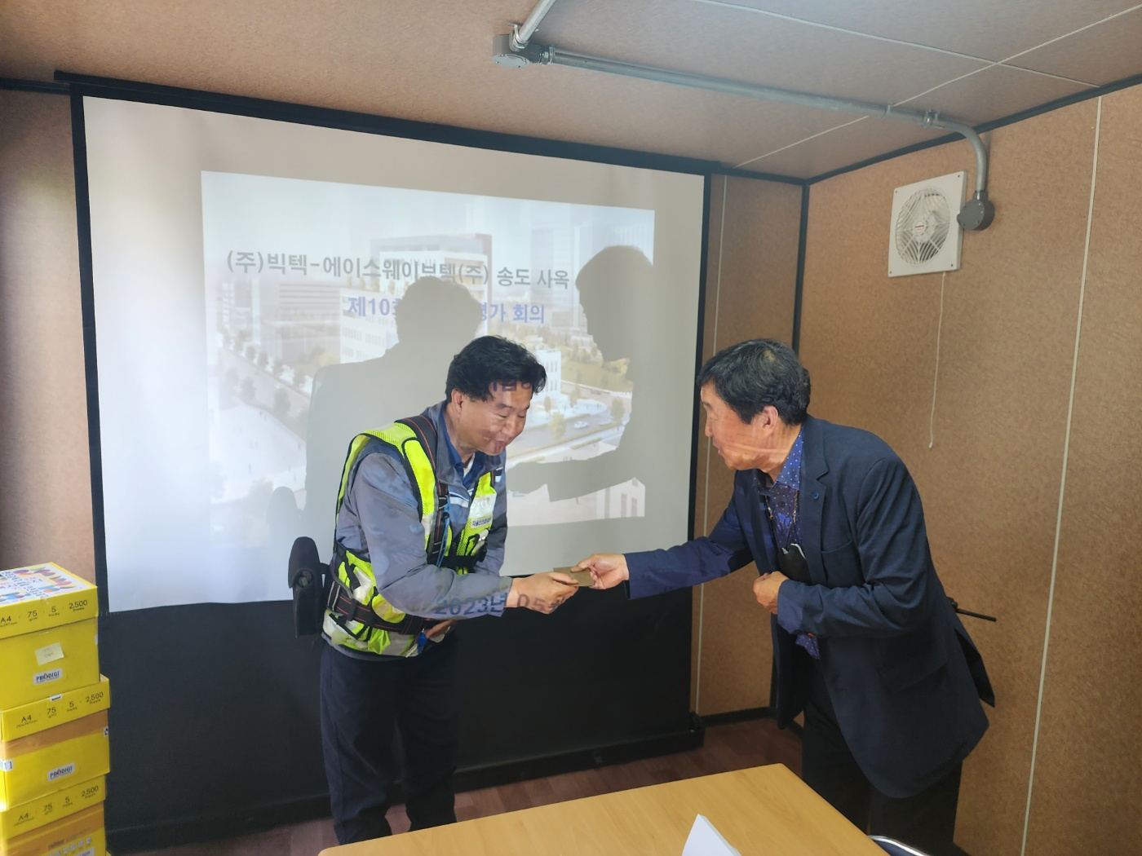
3-1. 안전캠페인 – 위험성평가 경진대회
- 위험성평가 회의 참관 후 우수 현장 포상 - 주요 평가 내용 협력업체의 자발적인 위험요인 발굴, 개선 활동 현장소장 및 관리감독자의 주도적인 참여 -
송도 빅텍 | 5월 23일(화) 13:30
송도 셀트리온 PKG-2 | 6월 8일(목) 10:00
이천 하이닉스 M10 | 6월 9일(금) 10:30
Notes:
https://youtu.be/U9e3cxs1P3k

Slide 17
3-2. 현장통 활용 현황
우수 현장

Slide 18
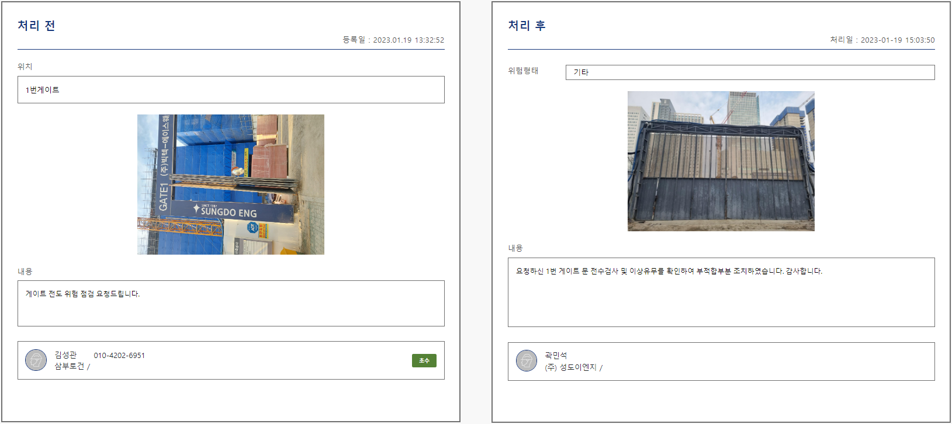
3-2. 현장통 활용 우수 사례(안전보건 관련 의견청취)
요청하신 1번 게이트 문 전수검사 및 이상유무 확인하여 부적합부분 조치하였습니다.
감사합니다.
게이트 전도 위험 점검 요청드립니다.
협력업체 관리자
당사 안전관리자

Slide 19
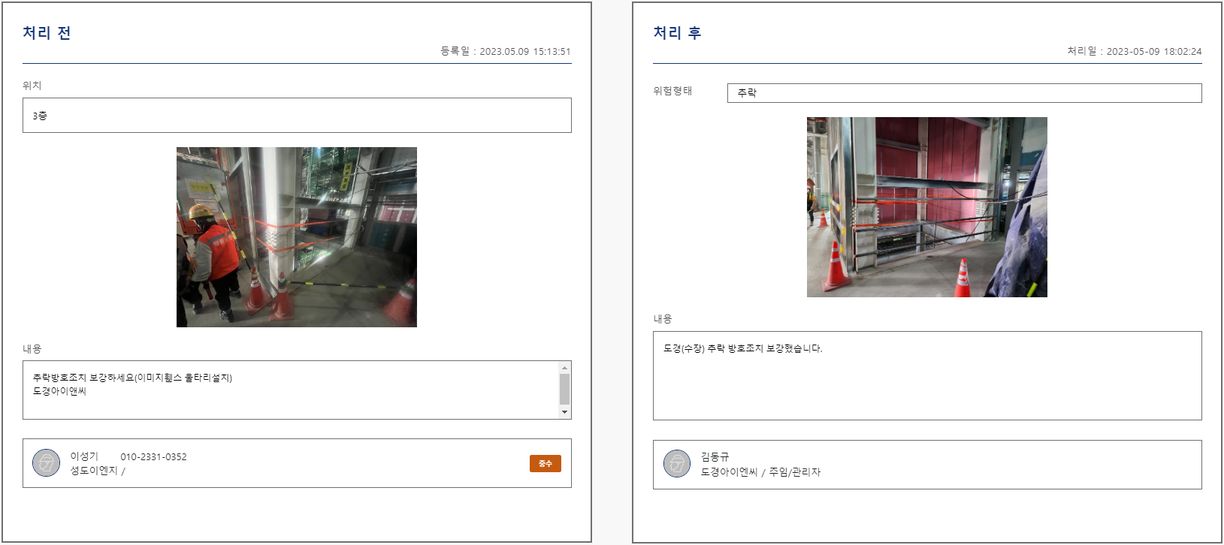
3-2. 현장통 활용 우수 사례(현장 점검에 활용)
도경(수장) 추락 방호조치 보강했습니다
추락방호조치 보강하세요(울타리설치)
도경아이앤씨
당사 안전관리자
협력업체 관리자

Slide 20
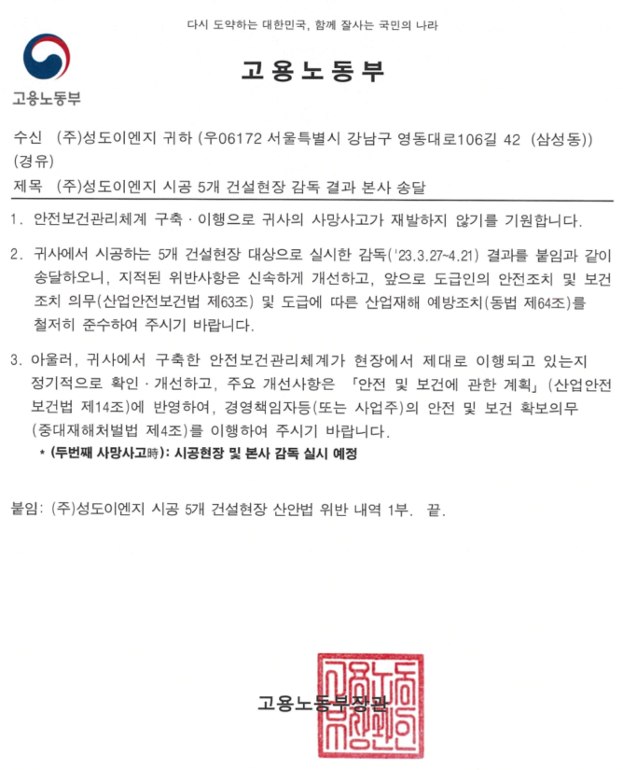
3-3. 노동부 감독 결과

Slide 21
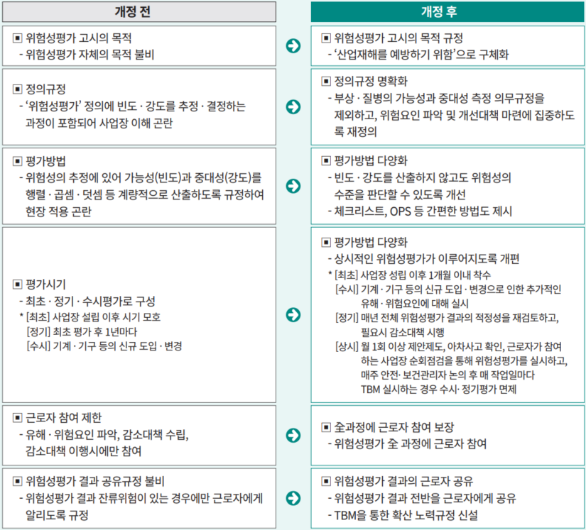
4. 전달사항
1. 6월 안전점검의 날 : 6월 8일 (목) 2. 6월 풍수해 및 혹서기 대비 집중점검 - 각 현장 풍수해 및 혹서기 대응 매뉴얼 수립 - 혹서기 안전관리비 사용 가능 항목 한시 확대 (적용기한 : 6월 ~ 9월) 1) 개인 단위로 지급하는 생수 2) 냉장고, 냉동고, 제빙기 임대 비용 3) 아이스조끼, 쿨토시 4) 옥외작업 근로자를 위한 휴게시설 설치〮해체〮임대 비용 (휴게실 내 의자 등 비품 구입비는 사용 불가) 5) 탈수방지를 위한 식용 소금, 식용 포도당 등 3. 안전 교보재 관리 강화 - 현장 종료 시 안전 교보재 중부지사에 보관 | 4. 위험성평가에 관한 지침 개정(2023.05.22 시행) - 월 1회 노사합동점검을 통해 위험성평가 실시 - 위험성평가 전 과정에 근로자 참여 보장 - TBM을 통한 근로자 전파 교육 실시

